Slide 1
Detección de fallas en equipos industriales
Árbol de Decisión vs Random Forest vs Gradient Boosting: optimización con validación cruzada
Grupo 09 | Sistemas Inteligentes y Machine Learning
COMPLETAR: Integrante 1, COMPLETAR: Integrante 2, COMPLETAR: Integrante 3
Notes:
Presentación del grupo y tema. Cada integrante se presenta.

Slide 2
1. Problema y objetivo
• Planta industrial: reducir paradas no programadas y costos de mantenimiento.
• Clasificación binaria: falla (1) vs normal (0) a partir de condiciones de operación.
• Falla no detectada cuesta 10x una falsa alarma (supuesto ilustrativo).
• Pregunta: ¿qué algoritmo generaliza mejor tras optimizar hiperparámetros con CV?
Grupo 09 | 2
Notes:
Utilidad: anticipar paradas no programadas. Costo asimétrico FN vs FP.

Slide 3
2. Dataset: AI4I 2020 (Matzka)
• 10,000 observaciones, 14 columnas; fallas = 3.39%.
• Predictores: temp. aire, temp. proceso, rpm, torque, desgaste de herramienta, tipo (L/M/H).
• Objetivo: Machine failure = 1 si ocurre algún modo (TWF, HDF, PWF, OSF, RNF).
• Excluidos por fuga: TWF/HDF/PWF/OSF/RNF (causa de la falla), UDI y Product ID.
• Fuente: https://archive.ics.uci.edu/dataset/601/ai4i | Licencia: CC BY 4.0 (UCI). Acceso: 09/11/2026 (archivo entregado por el grupo; confirmar la fecha real de descarga)
Grupo 09 | 3
Notes:
URL, licencia, fecha y significado del objetivo. Dataset sintético modelado sobre una fresadora.

Slide 4
3. Metodología
Elemento | Decisión
Split | 80/20 estratificado, semilla 42
CV | StratifiedKFold 5 folds, iguales para los 3 modelos
Búsqueda | RandomizedSearchCV, 20 configs por modelo, solo en Train
Métrica principal | PR-AUC de la clase falla (fijada antes)
Operativa | Recall con umbral de mínimo costo en validación
Desbalance | sample_weight balanceado, igual en los 3
Grupo 09 | 4
Notes:
Mismo split y mismos folds para los tres modelos. Test intocable.

Slide 5
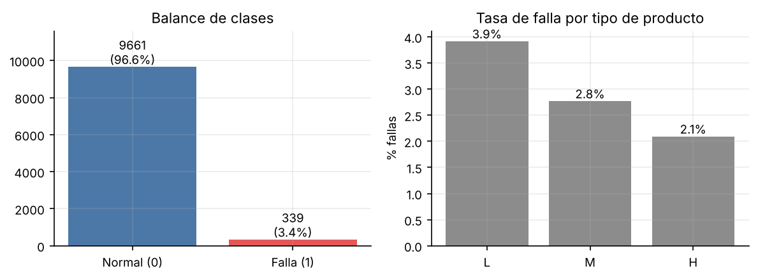
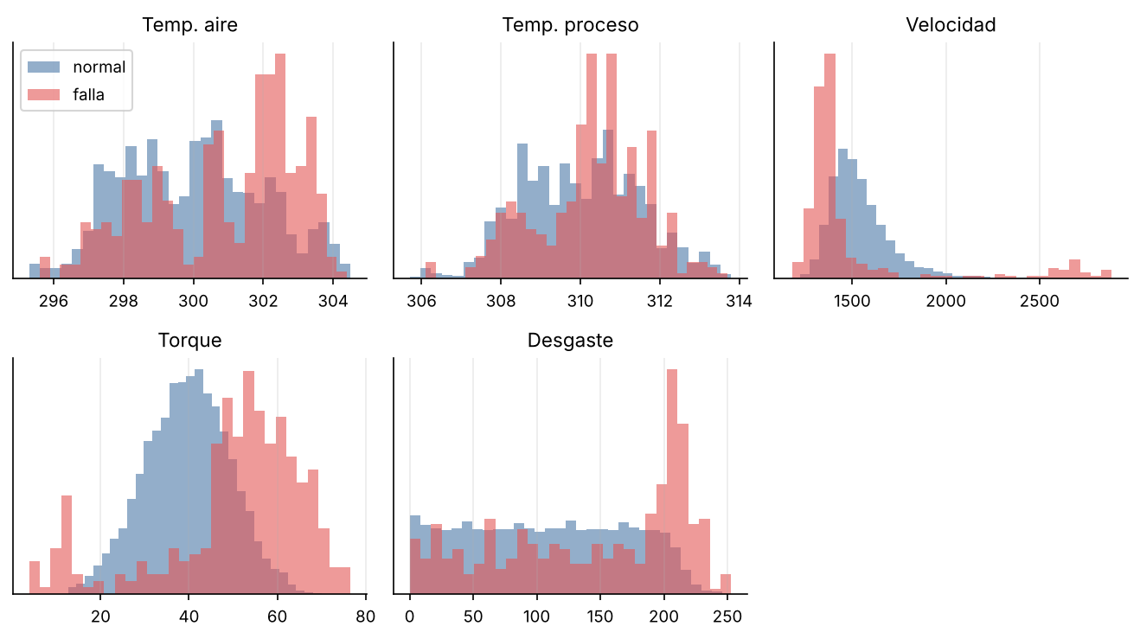
4. Exploración
Faltantes: 0 | Duplicados: 0
Accuracy engaña: priorizar PR-AUC y recall.
Grupo 09 | 5
Notes:
Desbalance fuerte; relaciones no lineales; fallas en extremos.

Slide 6
5. Preprocesamiento y Pipeline
• Imputación: mediana (numéricas) y moda (Type), aprendida solo con Train.
• Sin escalado: los árboles son invariantes a escala; se conservan unidades físicas.
• OneHotEncoder fijo [L, M, H], handle_unknown='ignore'.
• ColumnTransformer + estimador dentro de un Pipeline por algoritmo: sin fuga en CV.
• Fuga revisada: el objetivo es (casi) el O lógico de los 5 modos de falla -> se excluyen.
Grupo 09 | 6
Notes:
Cada integrante explica una decisión: imputación, sin escalado, OneHot, sin fuga.

Slide 7
6. Espacios de hiperparámetros
Modelo | Hiperparámetros explorados
Decision Tree | max_depth, min_samples_split, min_samples_leaf, max_features, ccp_alpha
Random Forest | n_estimators, max_depth, min_samples_split, min_samples_leaf, max_features, bootstrap
Gradient Boosting | n_estimators, learning_rate, max_depth, min_samples_split, min_samples_leaf, subsample
Presupuesto: 20 configs x 5 folds x 3 modelos. Óptimos relativos al espacio explorado.
Grupo 09 | 7
Notes:
Explicar un hiperparámetro por integrante: max_depth, min_samples_leaf, learning_rate, subsample...

Slide 8
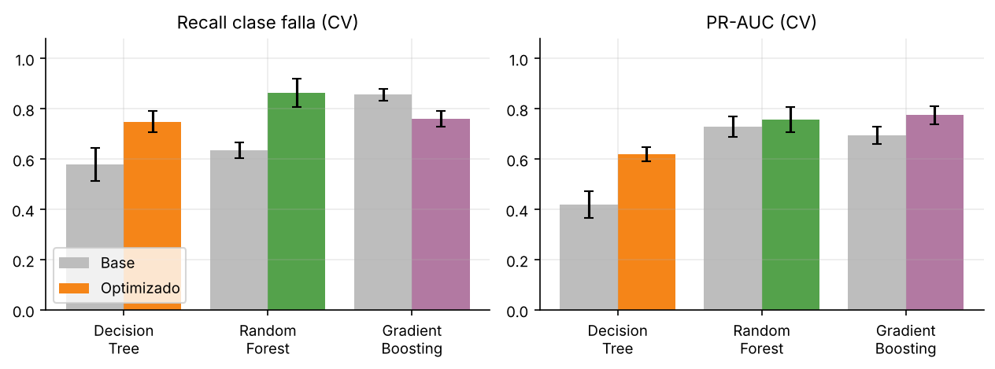
7. CV: base vs. optimizada
Modelo | PR-AUC base | PR-AUC opt.
Decision Tree | 0.419 | 0.619
Random Forest | 0.730 | 0.757
Gradient Boosting | 0.695 | 0.776
Grupo 09 | 8
Notes:
La optimización mejora o iguala la base y controla el sobreajuste.

Slide 9
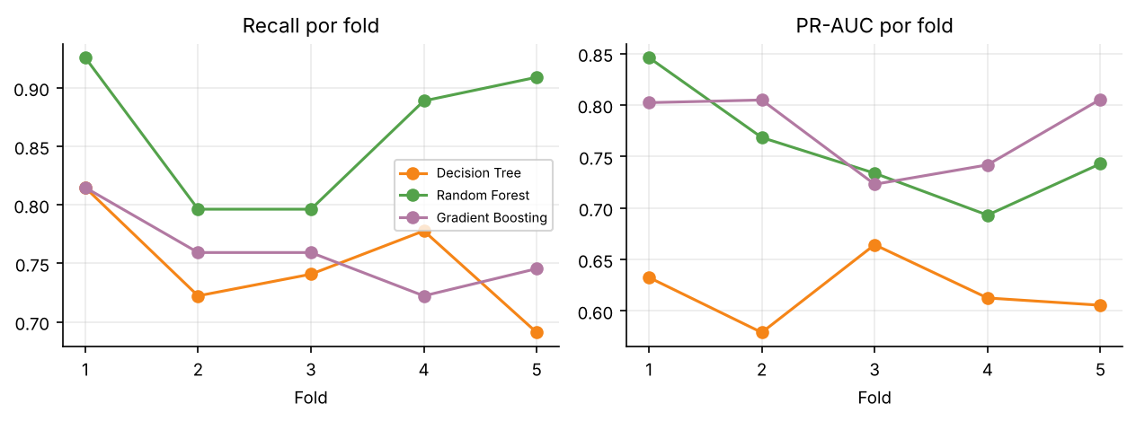
8. Ganador por CV: Gradient Boosting
• Ranking CV: Gradient Boosting > Random Forest > Decision Tree.
• Ventaja sobre Random Forest: +0.019 PR-AUC; gana 3/5 folds.
• Mejores parámetros: learning_rate=0.199, max_depth=4, min_samples_leaf=3, min_samples_split=2, n_estimators=160, subsample=0.989
Grupo 09 | 9
Notes:
Lógica de selección: mejor PR-AUC media en CV, mismos folds, sin Test.

Slide 10
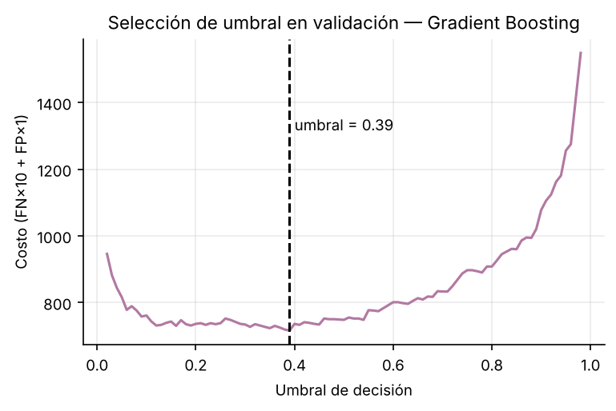
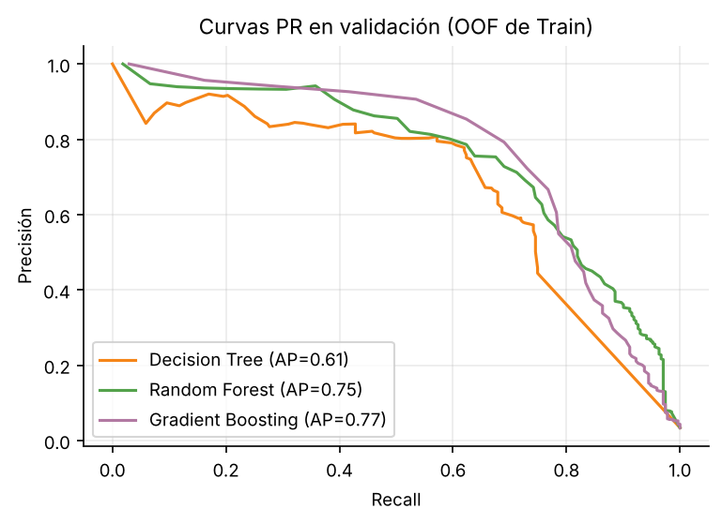
9. Umbral por costo (en validación)
Umbral = 0.39 (FN x 10 + FP x 1).
Grupo 09 | 10
Notes:
El umbral se eligió con predicciones OOF de Train, nunca con Test.

Slide 11
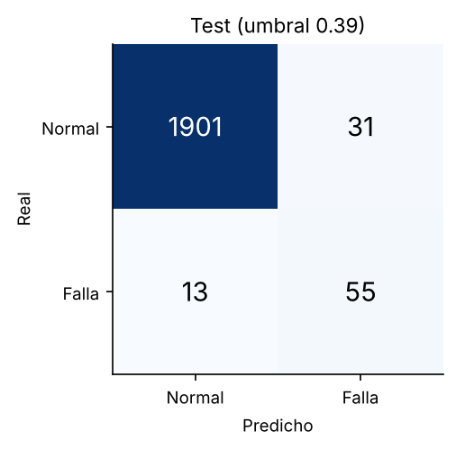
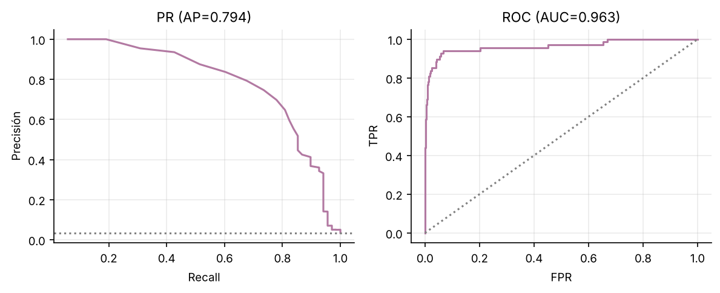
10. Evaluación final en Test (una sola vez)
Métrica | Valor
Recall | 0.809
Precisión | 0.640
F2 | 0.768
PR-AUC | 0.794
ROC-AUC | 0.963
FN | FP | 13 | 31
Grupo 09 | 11
Notes:
Test evaluado una vez con el pipeline ganador.

Slide 12
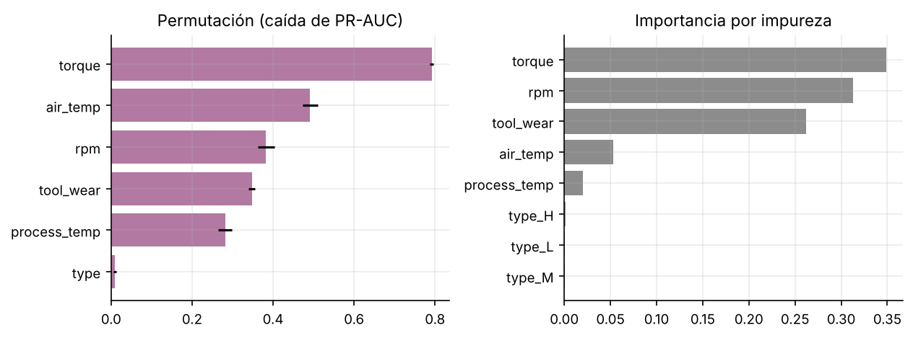
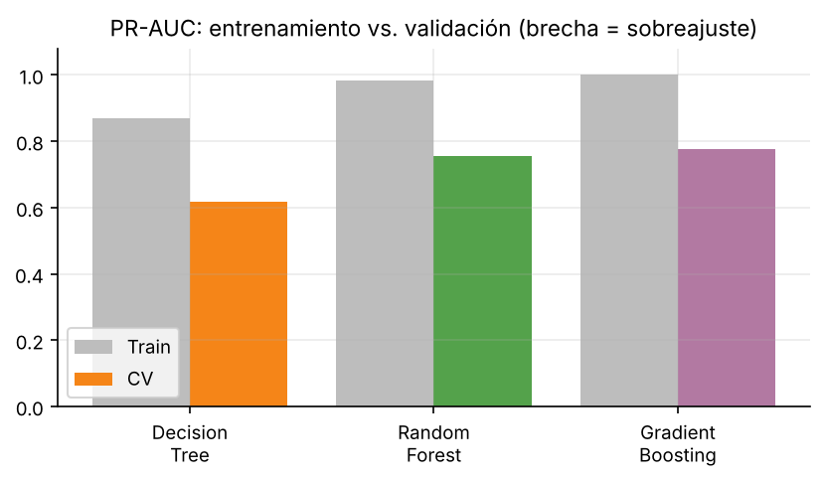
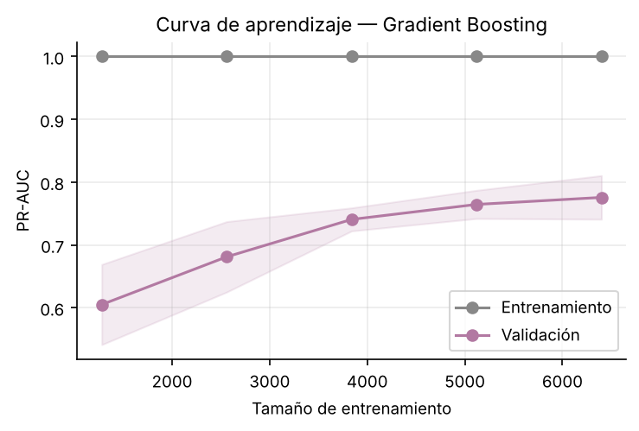
11. Interpretación y sobreajuste
Grupo 09 | 12
Notes:
Importancia por permutación; brecha train-CV; curva de aprendizaje.

Slide 13
12. ¿Y si se eligiera mirando Test?
Modelo | PR-AUC Test | Recall | Costo
Decision Tree | 0.687 | 0.765 | 194
Random Forest | 0.814 | 0.868 | 177
Gradient Boosting | 0.794 | 0.809 | 161
• Análisis post-hoc, solo ilustrativo.
• Ranking Test: Random Forest > Gradient Boosting > Decision Tree.
• Ranking CV: Gradient Boosting > Random Forest > Decision Tree.
• Elegir con Test sesga la métrica hacia arriba (pocas fallas = ruido alto).
Grupo 09 | 13
Notes:
Optimismo de selección: Test deja de ser imparcial.

Slide 14
13. Predicción de 5 registros y app Streamlit
ID | Descripción | P(falla) | Estado
R1 | Operación nominal, producto M, herramienta casi nueva | 0.1% | NORMAL
R2 | Herramienta muy desgastada con torque alto (riesgo de sobrecarga), tip | 99.9% | ALERTA
R3 | Baja velocidad y poca diferencia de temperatura (mala disipación de ca | 0.2% | NORMAL
R4 | Torque muy bajo con velocidad alta (potencia fuera de rango) | 98.2% | ALERTA
R5 | Caso intermedio: desgaste y torque moderados-altos, tipo H | 0.1% | NORMAL
App: 6 páginas (problema, EDA, base vs optimizada, parámetros, evaluación final, formulario).
Carga el Pipeline con joblib; no busca hiperparámetros por consulta.
Grupo 09 | 14
Notes:
Mostrar la app en vivo: formulario y alertas.

Slide 15
14. Conclusiones y limitaciones
• Gradient Boosting fue el mejor por CV (PR-AUC 0.776); en Test: PR-AUC 0.794, recall 0.809.
• CV dentro de Train + Test intacto = estimación honesta.
• Umbral por costo alinea el modelo con el negocio.
• La métrica elegida condiciona al ganador: se justificó antes del ajuste y se reportó la sensibilidad.
• Limitaciones: datos sintéticos, pocas fallas en Test (IC amplios), costos 10:1 supuestos.
• En entorno real: validación cronológica, calibración, variables derivadas, monitoreo de deriva.
Grupo 09 | 15
Notes:
Cierre y preguntas. Limitaciones: datos sintéticos, costos supuestos, pocas fallas.

